Slide 1





Chào mừng các em đến với
tiết Tự nhiên và Xã hội
Notes:
luongtran8495@gmail.com

Slide 2

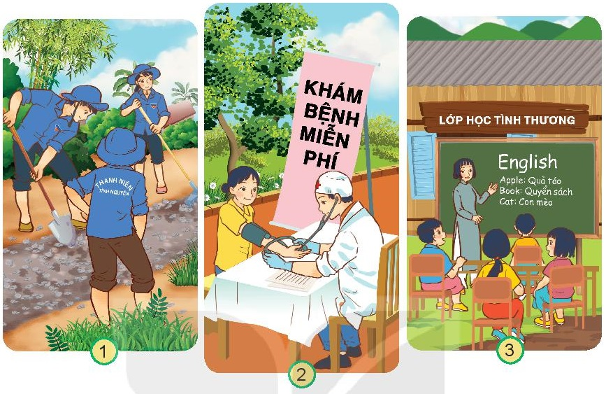
Thứ … ngày … tháng … năm …
Bài 2: Nghề nghiệp của người lớn trong gia đình (tiết 2)
Hoạt động khám phá
Thông tin nào trong các hình dưới đây cho em biết đó là công việc tình nguyện không nhận lương ?

Slide 3
Thứ … ngày … tháng … năm …
Bài 2: Nghề nghiệp của người lớn trong gia đình (tiết 2)
Hoạt động khám phá
Những công việc này mang lại lợi ích gì cho mọi người và xã hội ?
Những người làm công việc trên đều không nhận lương. Trong xã hội còn có rất nhiều công việc không nhận lương khác, không mang lại thu nhập cho bản thân nhưng mang lại lợi ích tốt đẹp cho cộng đồng và xã hội.

Slide 4

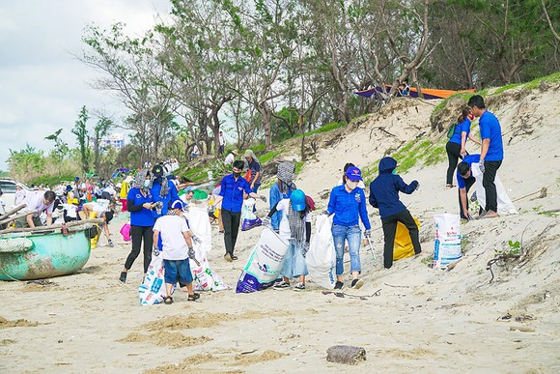
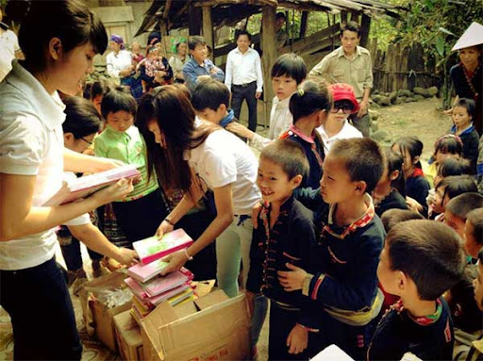
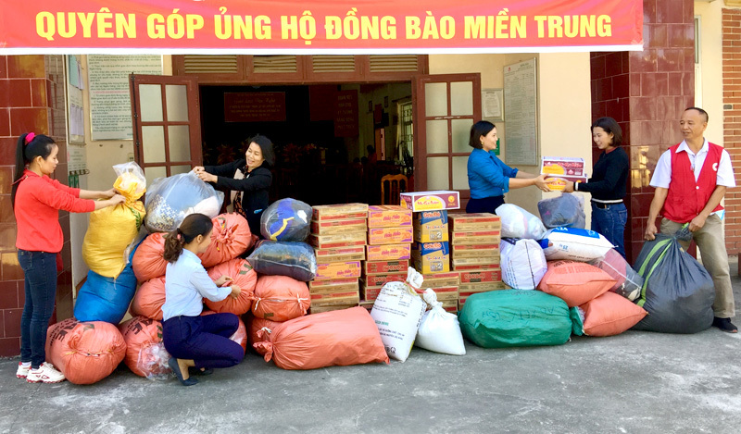
Thứ … ngày … tháng … năm …
Bài 2: Nghề nghiệp của người lớn trong gia đình (tiết 2)
Hoạt động thực hành
1. Thảo luận và kể thêm một số công việc tình nguyện không nhận lương khác.
- Tình nguyện viên tại các trại mồ côi, viện dưỡng lão.
- Dọn rác trên bãi biển.
- Phát đồ ăn và quần áo ấm cho người vô gia cư.
- Phát sách vở và quần áo cho trẻ em vùng cao.

Slide 5
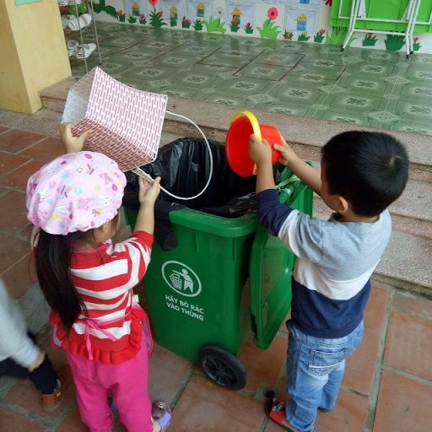
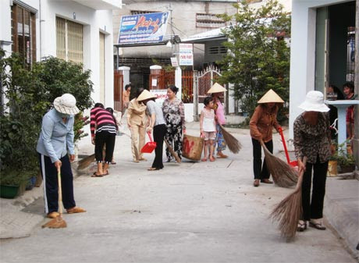
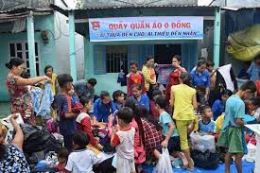
Thứ … ngày … tháng … năm …
Bài 2: Nghề nghiệp của người lớn trong gia đình (tiết 2)
Hoạt động thực hành
2. Em và người thân trong gia đình đã từng tham gia công việc tình nguyện nào? Công việc đó mang lại lợi ích gì?
Dọn dẹp khu phố mình ở
Quyên góp sách vở, quần áo cho trẻ em khó khăn
Ủng hộ vùng bị lũ lụt, thiên tai

Slide 6

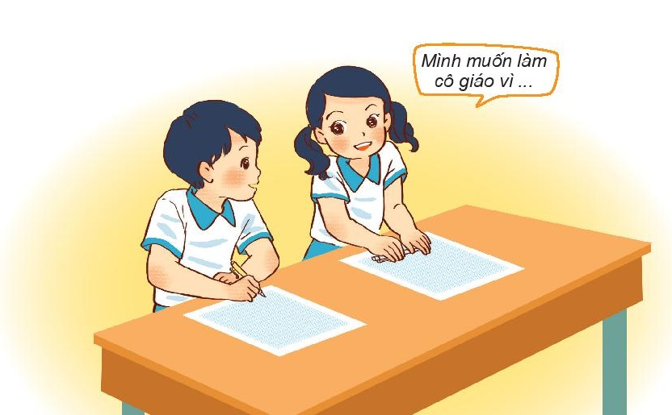
Thứ … ngày … tháng … năm …
Bài 2: Nghề nghiệp của người lớn trong gia đình (tiết 2)
Hoạt động vận dụng
1. Chia sẻ với bạn :
Lớn lên, em thích làm nghề gì ?
Vì sao em muốn làm nghề đó ?

Slide 7
Thứ … ngày … tháng … năm …
Bài 2: Nghề nghiệp của người lớn trong gia đình (tiết 2)
Hoạt động vận dụng
1. Chia sẻ với bạn :
Lớn lên, em thích làm nghề gì ?
Vì sao em muốn làm nghề đó ?
- Em muốn làm cô giáo. Vì em muốn giúp cho các bạn học sinh biết được những kiến thức bổ ích và nhiều bài học thú vị.
- Lớn lên em muốn trở thành bác sĩ. Vì em muốn chữa khỏi bệnh cho mọi người.
- Sau này, em muốn làm tiếp viên hàng không. Vì em muốn được ngắm nhìn bầu trời rộng lớn và được đi đến nhiều nơi trên thế giới.

Slide 8

Thứ … ngày … tháng … năm …
Bài 2: Nghề nghiệp của người lớn trong gia đình (tiết 2)
Hoạt động vận dụng
2. Cùng bạn xây dựng và thực hiện kế hoạch “Tủ sách ủng hộ vùng khó khăn”. Vì sao em muốn thực hiện kế hoạch đó?
Kế hoạch bao gồm:
- Cách thực hiện
- Lí do muốn thực hiện kế hoạch
…

Slide 9

Thứ … ngày … tháng … năm …
Bài 2: Nghề nghiệp của người lớn trong gia đình (tiết 2)
Tổng kết
Củng cố, dặn dò

